Slide 1
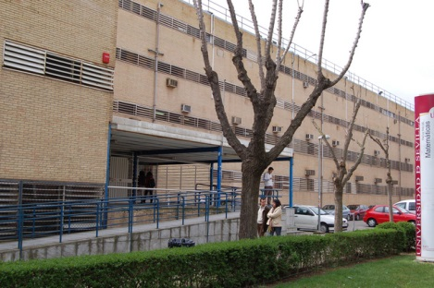
FACULTAD DE MATEMATICAS
PLAN DE AUTOPROTECCIÓN
EVACUACION DISCAPACITADOS
Guía de actuación para discapacitados en caso de emergencia
Ir a 3ª planta
Ir a 2ª planta
Ir a 1ª planta
Ir a planta baja
Ir a planta Sótano

Slide 2
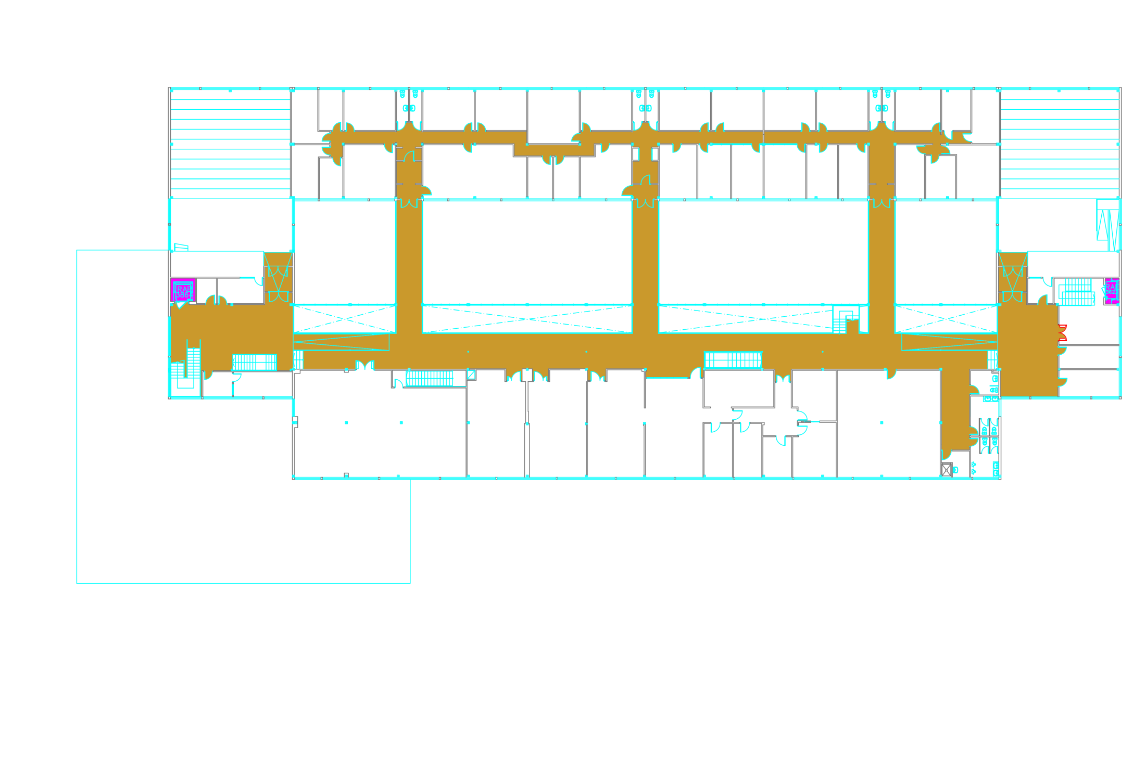
FACULTAD DE MATEMATICAS
PLAN DE AUTOPROTECCIÓN
EVACUACION DISCAPACITADOS
PLANTA SEGUNDA
PUNTO DE RESCATE
PARA DISCAPACITADOS
POR PLANTA
PUNTO DE RESCATE
PARA DISCAPACITADOS
POR PLANTA
Ir a Presentación

Slide 3
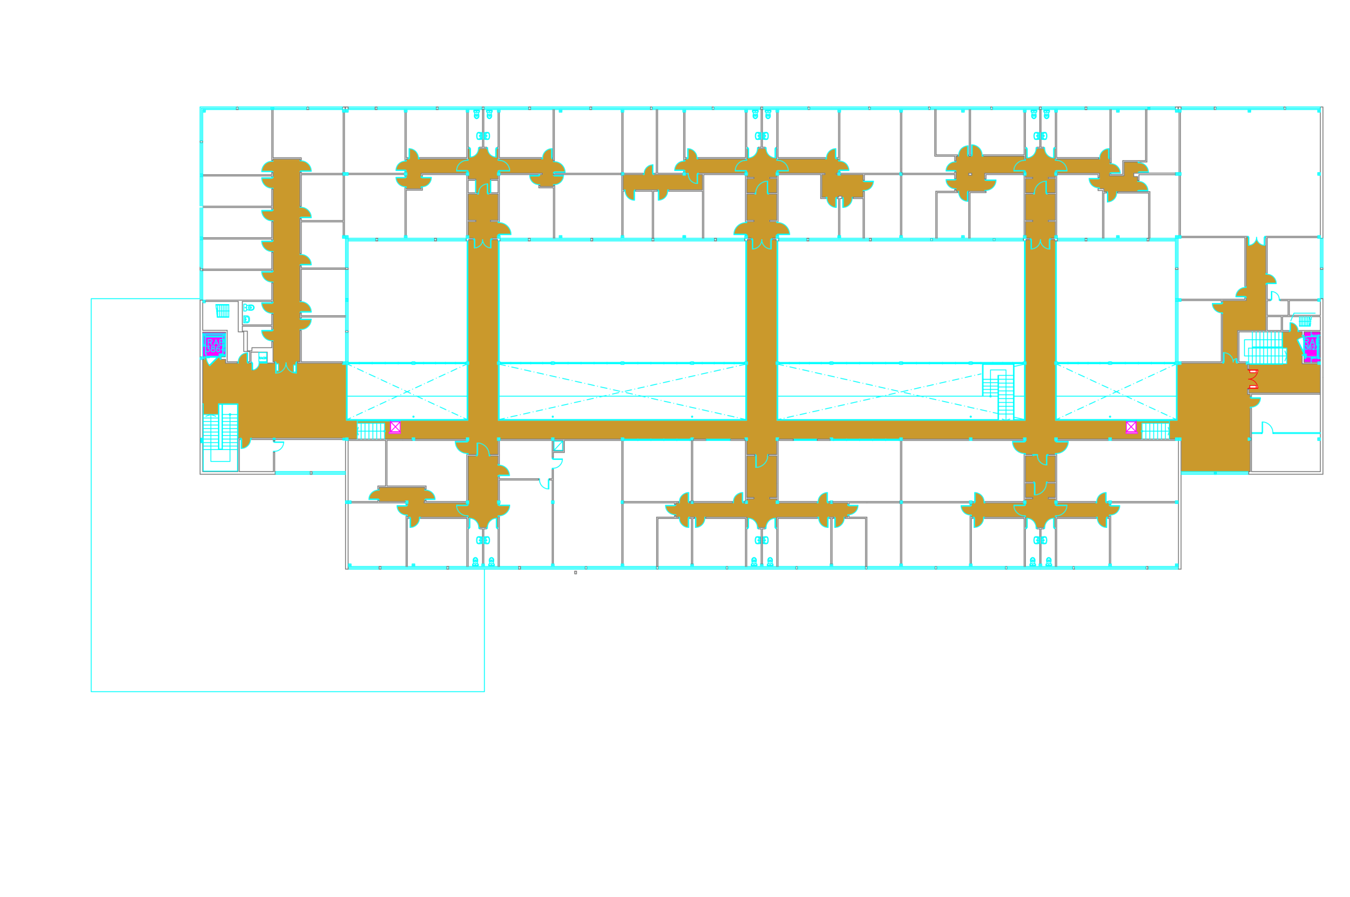
FACULTAD DE MATEMATICAS
PLAN DE AUTOPROTECCIÓN
EVACUACION DISCAPACITADOS
PLANTA TERCERA
PUNTO DE RESCATE
PARA DISCAPACITADOS
POR PLANTA
PUNTO DE RESCATE
PARA DISCAPACITADOS
POR PLANTA
PUNTO DE RESCATE
PARA DISCAPACITADOS
POR PLANTA
Ir a Presentación

Slide 4
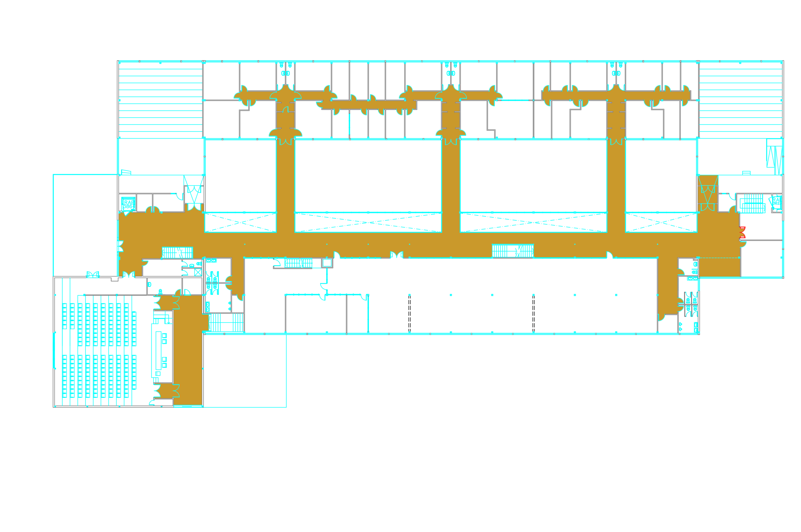
FACULTAD DE MATEMATICAS
PLAN DE AUTOPROTECCIÓN
EVACUACION DISCAPACITADOS
PLANTA PRIMERA
PUNTO DE RESCATE
PARA DISCAPACITADOS
POR PLANTA
PUNTO DE RESCATE
PARA DISCAPACITADOS
POR PLANTA
Ir a Presentación

Slide 5
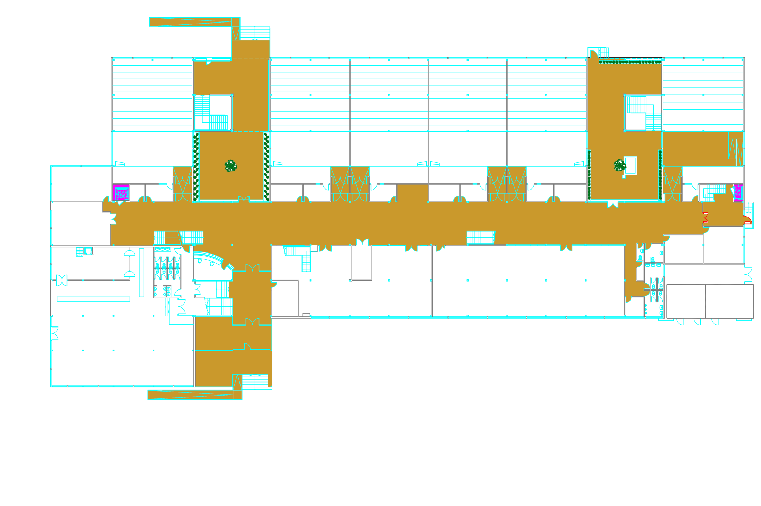
FACULTAD DE MATEMATICAS
PLAN DE AUTOPROTECCIÓN
EVACUACION DISCAPACITADOS
PLANTA BAJA
Sala de estudio
PUNTO DE ENCUENTRO
Ir a Presentación

Slide 6
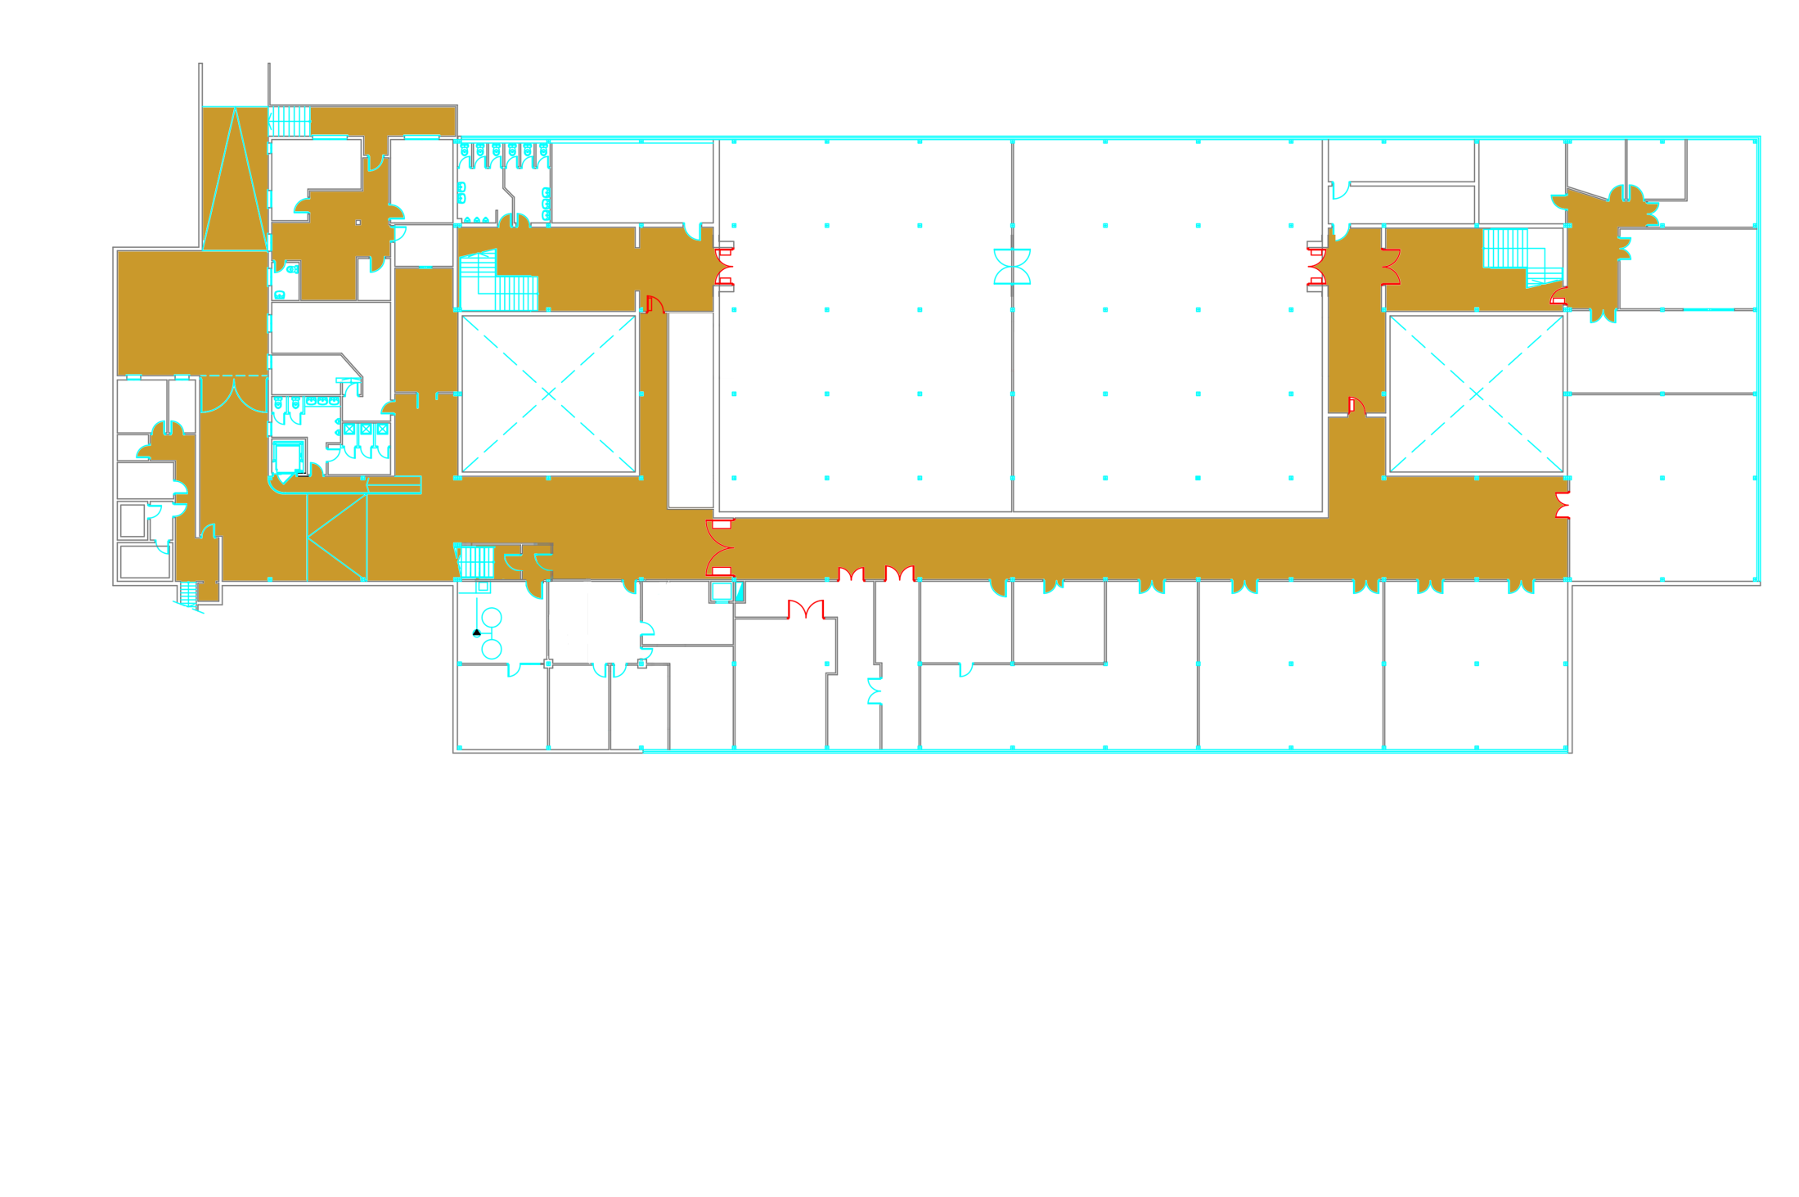
FACULTAD DE MATEMATICAS
PLAN DE AUTOPROTECCIÓN
EVACUACION DISCAPACITADOS
PLANTA SOTANO
Sala de estudio 24 horas
Planta no accesible para discapacitados

